Slide 1


BOT PEDRITO
Daniel Salgado Canosa

Slide 2
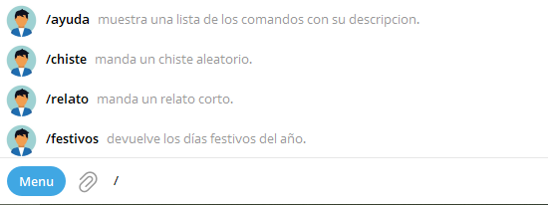
Funcionalidades

Slide 3
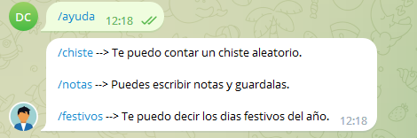
/Ayuda

Slide 4
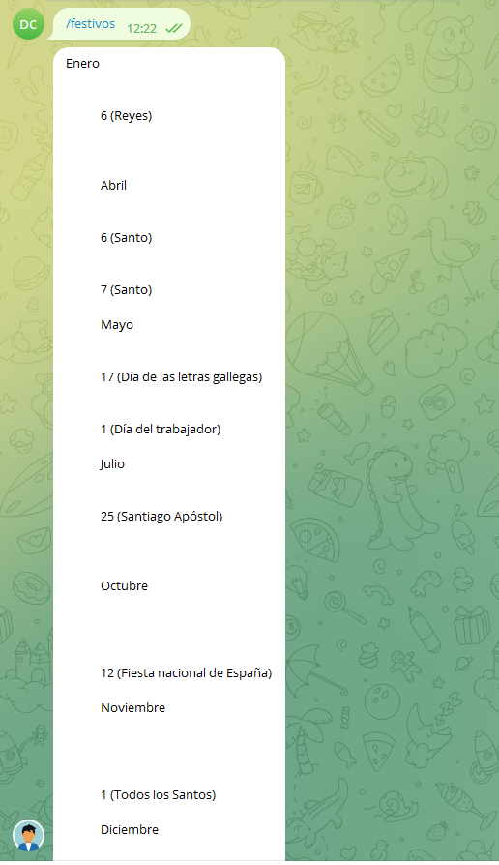
/Festivos

Slide 5

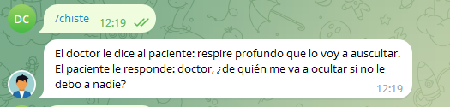

/Chiste

Slide 6
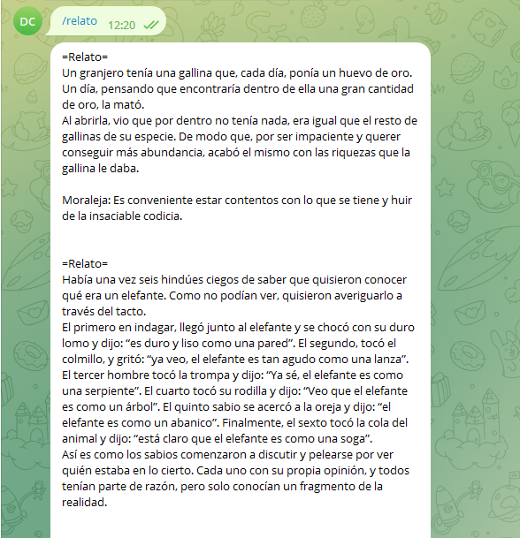
/Relato

Slide 7
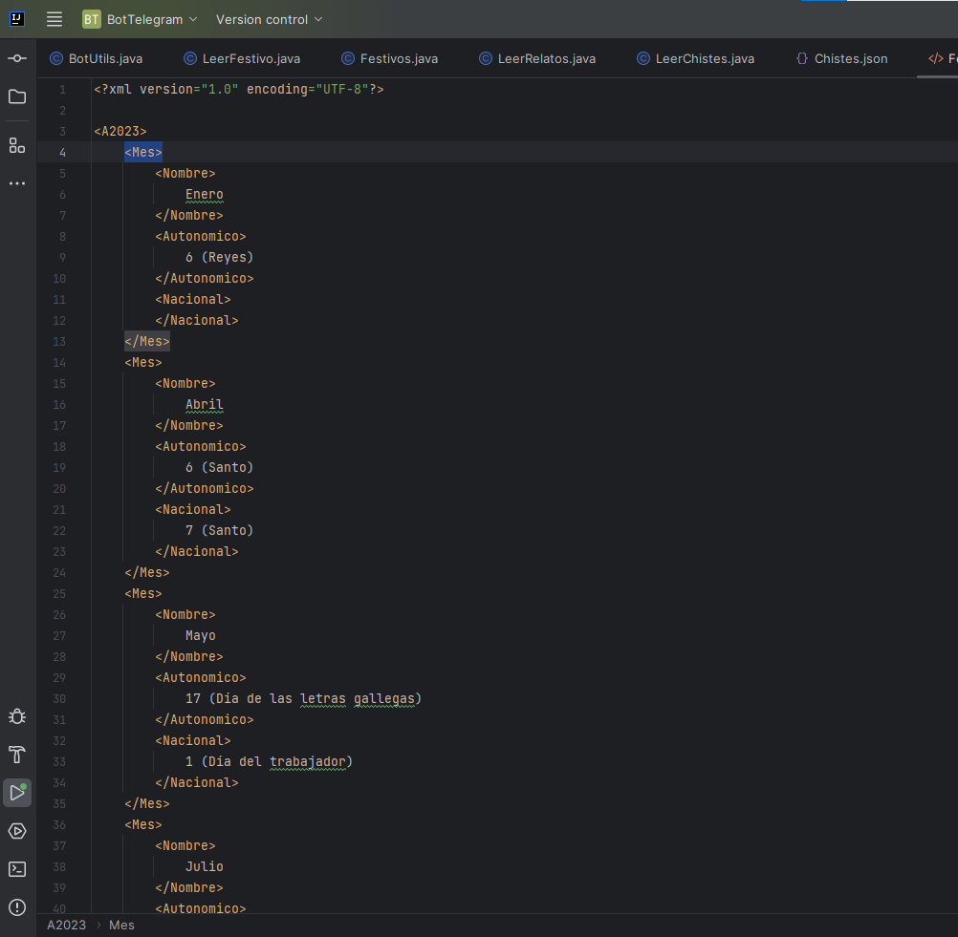
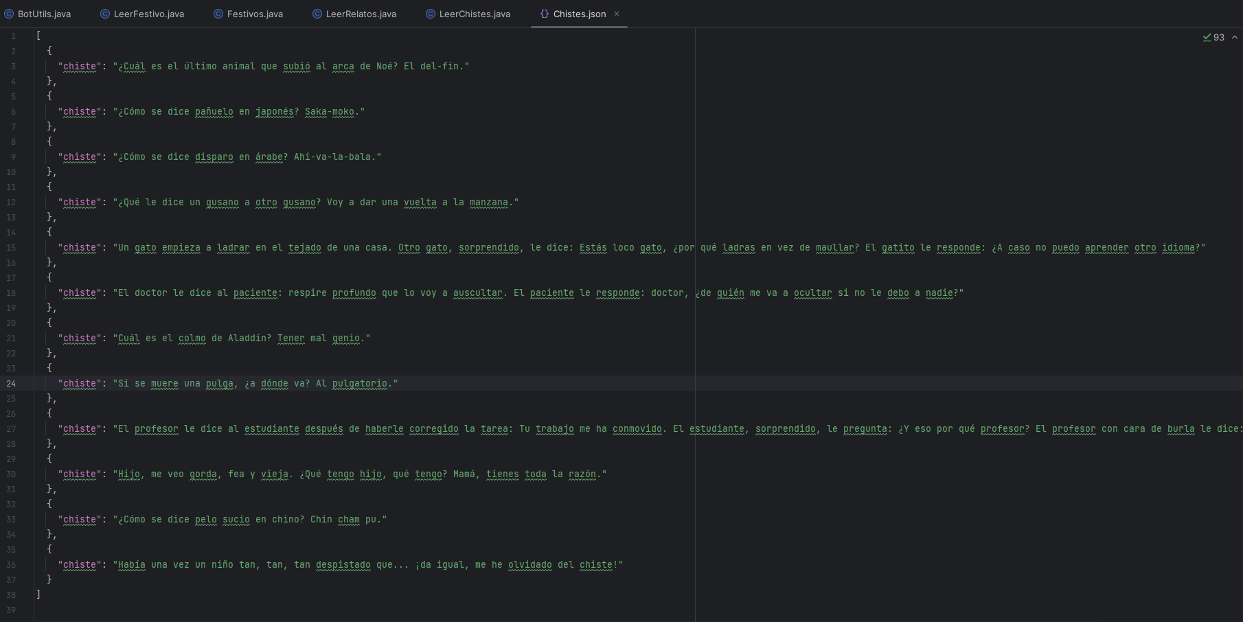
Archivos

Slide 8
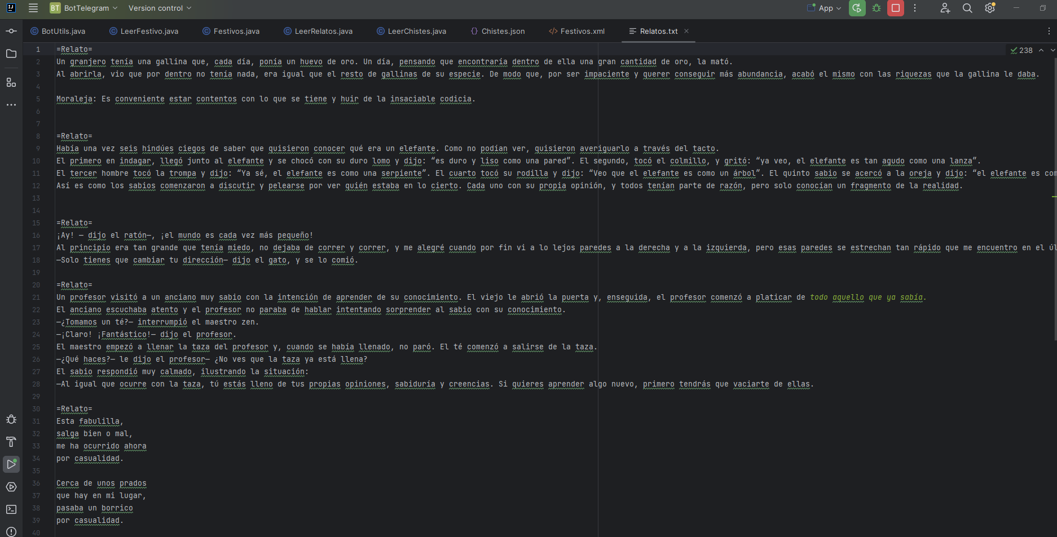
Archivos

Slide 9
Gracias por vuestra atención

